Slide 1

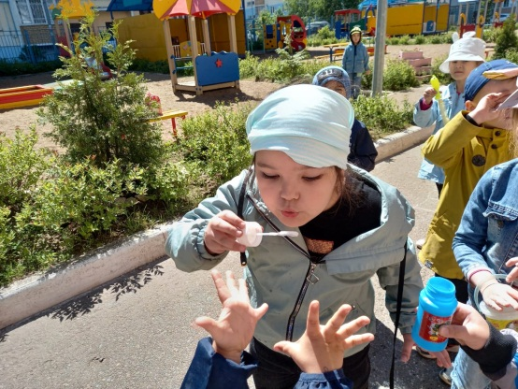
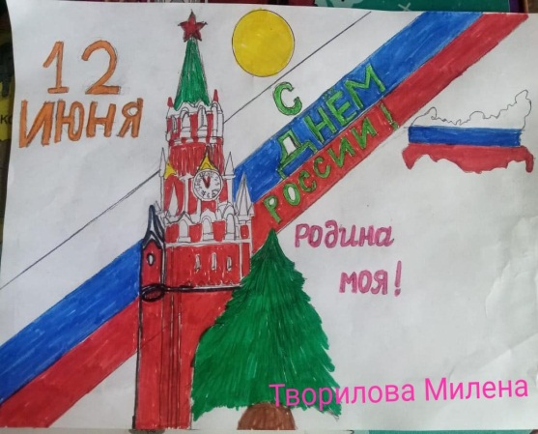
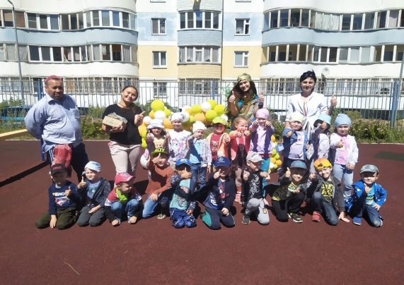
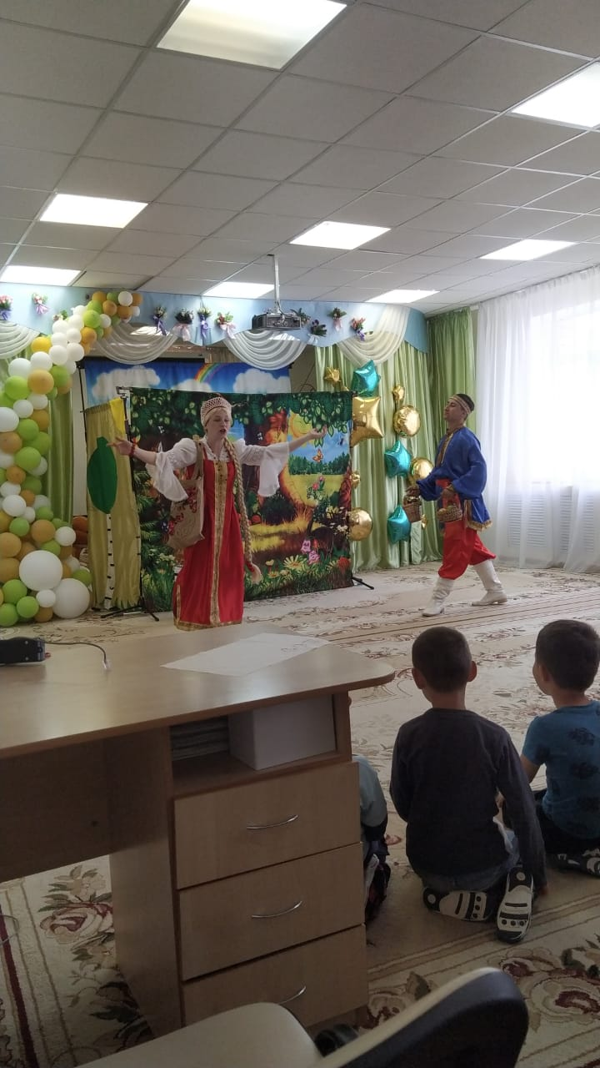
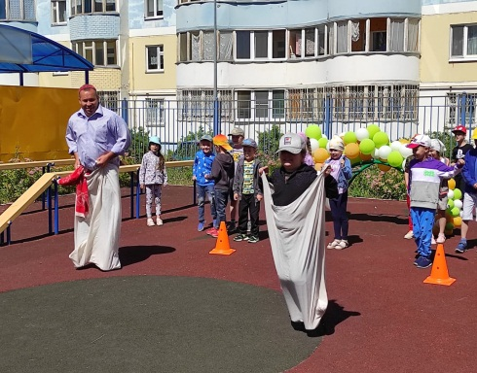
ФОТОРЕПОРТАЖ
Муниципальное бюджетное дошкольное образовательное
«Детский сад №113 комбинированного вида»

Slide 2
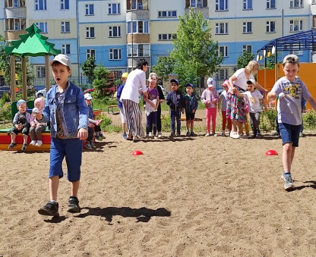
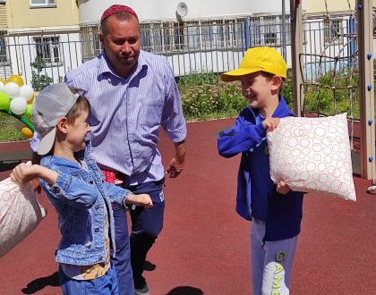
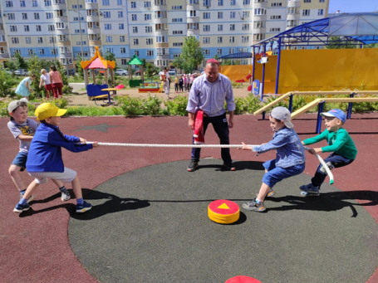

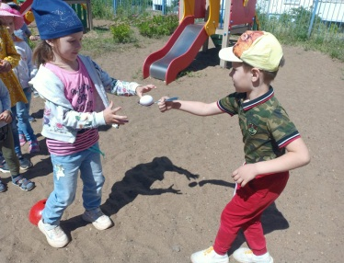
Наш веселый Сабантуй!
МБДОУ №113
Сабантуй-всеми любимый национальный праздник татар, в честь сбора урожая, демонстрирующий силу и ловкость татар, пропагандирующий здоровый образ жизни. Сабантуй-праздник труда, гостеприимства и щедрого урожая.
Праздник удался на славу! Было очень весело и зажигательно. Малыши принимали самое активное участие в национальных играх и состязаниях, соревновались в ловкости, выносливости и силе.
Какой же праздник без гостей? В гости к детишкам пожаловали Батыр и Су анасы, которые приготовили ряд испытаний для детишек: бег с ложками, бег в мешках и другие увлекательные состязания.
Наши детишки с легкостью справились со всеми испытаниями.

